Slide 1


RECUERDA PONER A GRABAR LA CLASE
Notes:
Colocar todas las clases

Slide 2


¿DUDAS DEL ON-BOARDING?
MIRALO AQUI
Notes:
Obligatoria siempre.

Slide 3

Clase 03. JAVASCRIPT
CICLOS/ITERACIONES
Notes:
Obligatoria siempre

Slide 4

Entender:
¿Qué es un ciclo o bucle y cómo nos permite repetir operaciones similares fácilmente?
¿Qué tipos de ciclos podemos emplear y cuáles son sus diferencias ?
¿Cómo combinar operadores lógicos, ciclos y funciones para resolver cada problema?
OBJETIVOS DE LA CLASE
Notes:
Obligatoria siempre. Es lo que queremos alcanzar una vez finalizada la clase. Recordá que se enuncian en principio con el verbo delante (por ejemplo: “Comprender…”, “Analizar…”, “conocer…”, etc).

Slide 5





CRONOGRAMA DEL CURSO
Clase 2
Clase 3
Clase 4
Control de flujos
Ciclos/Iteraciones
Funciones
EJEMPLOS EN VIVO
EJEMPLOS EN VIVO
EJEMPLO EN VIVO
CREAR UN ALGORITMO CON UN CONDICIONAL
CREAR UN ALGORITMO UTILIZANDO UN CICLO
CREAR UN ALGORITMO UTILIZANDO FUNCIÓN
SIMULADOR INTERACTIVO
Notes:
Recurso: Cronograma del curso - Se muestra al inicio de cada clase
- Tiene un aspecto similar a un calendario. - Resume rápidamente: título de la clase, número y contenidos que abarca
- Guía rápida tanto para docentes, como para estudiantes. - Para mayor ubicación en el curso, también muestra en un tamaño más pequeño lo sucedido la clase anterior y la siguiente.
-Ubicar en el interior de cada clase aquellas cuestiones destacadas con las cuales se encontrará el alumno y con su respectivo nombre: desafíos, entregables de proyecto, actividades colaborativas o ejemplos en vivo.

Slide 6
MAPA DE CONCEPTOS

Slide 7

MAPA DE CONCEPTOS CLASE 3
Ciclos
¿Qué son?
Ciclos en JS
FOR
WHILE
SWITCH
DO...WHILE
Notes:
Se puede usar para comenzar o finalizar la clase, según sea más conveniente. La información de este slide es de relleno.
Recurso: Mapa de conceptos
Muestra rápidamente los contenidos de la clase y cómo se relacionan. Ayuda a los estudiantes a evitar “perderse” durante la clase, al avanzar en un sentido lineal una diapositiva tras otra. El ejemplo pertenece a la primera clase del curso UX/UI.
Sugerencia: -También se pueden mostrar con un menor énfasis o colores apagados, aquellos contenidos de clases anteriores y que se vinculen con la actual.
-Resaltar con color los temas que se abordan en la clase.

Slide 8

GLOSARIO:
Clase 2
Operadores lógicos: permiten agrupar expresiones lógicas. Las expresiones lógicas son todas aquellas expresiones que obtienen como resultado verdadero o falso. Los operadores lógicos son aquellos que hacen de nexo de este tipo de expresiones.
Condicionales: cuando en programación hablamos de condicionales, hablamos de una estructura sintáctica que sirve para tomar una decisión a partir de una condición.
Anidar: en programación, se refiere a escribir una sentencia junto a una subsiguiente dentro de la misma estructura sintáctica. Es decir, que no hay un salto de línea en el medio.
Estructura IF: es la más utilizada en la mayoría de los lenguajes. Si la condición se cumple (es decir, si su valor es true) se ejecutan todas las instrucciones que se encuentran dentro de {...}. Si la condición no se cumple (es decir, si su valor es false) no se ejecuta ninguna instrucción contenida en {...} y el programa continúa ejecutando el resto de instrucciones del script.
IF...ELSE: en ocasiones, las decisiones que se deben realizar no son del tipo "si se cumple la condición, hazlo; si no se cumple, no hagas nada". Normalmente las condiciones suelen ser del tipo "si se cumple esta condición, hazlo; si no se cumple, haz esto otro".

Slide 9


HERRAMIENTAS DE LA CLASE
Les compartimos algunos recursos para acompañar la clase
Guión de clase Nº 3 aquí.
Quizz de clase Nº 3 aquí
Booklet de Javascript aquí
FAQs de Javascript aquí

Slide 10

CICLOS
Notes:
Usar para los módulos más importantes de la clase, donde se introducen conceptos que se ven en varios slides. No hay que usarla para todos los módulos.

Slide 11
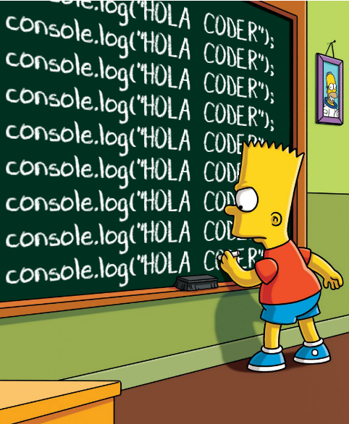

CICLOS EN JAVASCRIPT
Los ciclos, también conocidos como bucles o iteraciones son un medio rápido y sencillo para hacer algo repetidamente.
Si tenemos que hacer alguna operación más de una vez en el programa, de forma consecutiva, usaremos las estructuras de bucles de JavaScript: for, while o do..while.
Notes:
Usar para slides de texto con imagen.

Slide 12
TIPOS DE BUCLES
CICLOS POR CONTEO
Repiten un bloque de código un número de veces específica. Estructura for.
CICLOS CONDICIONALES
Repiten un bloque de código mientras la condición evaluada es verdadera. Estructuras while y do...while

Slide 13
ESTRUCTURA FOR
for(desde; hasta; actualización) {
… //lo que se escriba acá se ejecutará mientras dure el ciclo
}
El "desde" es la zona en la que se establecen los valores iniciales de las variables que controlan el ciclo.
El "hasta" es el único elemento que decide si se repite o se detiene el ciclo. La "actualización" es el nuevo valor que se asigna después de cada repetición a las variables que controlan la repetición.

Slide 14
EJEMPLO PRÁCTICO
En el siguiente ejemplo utilizamos un for para contar de 0 a 9.
for (let i = 0; i < 10; i++) {
alert(i);
}
Ahora usamos for para contar de 1 a 10.
for (let i = 1; i <= 10; i++) {
alert(i);
}
Notes:
Usar para slides de sólo texto con el contenido más importante de la clase. En una presentación de 50 slides usar máximo 5 de estas.

Slide 15
EJEMPLO APLICADO FOR (1): TABLAS
Algoritmo para calcular la tabla de multiplicar de un número.
// Solicitamos un valor al usuario
let ingresarNumero = parseInt(prompt("Ingresar Numero"));
// En cada repetición, calculamos el número ingresado x el número de repetición (i)
for (let i = 1; i <= 10; i++) {
let resultado = ingresarNumero * i ;
alert(ingresarNumero +" X "+ i +" = "+ resultado);
}
Notes:
Usar para slides de sólo texto con el contenido más importante de la clase. En una presentación de 50 slides usar máximo 5 de estas.

Slide 16
EJEMPLO APLICADO FOR (2): TURNOS
Algoritmo para dar turno del 1 al 20 a los nombres ingresados
for (let i = 1; i <= 20; i++) {
// En cada repetición solicitamos un nombre.
let ingresarNombre = prompt("Ingresar nombre");
// Informamos el turno asignado usando el número de repetición (i).
alert(" Turno N° "+i+" Nombre: "+ingresarNombre);
}
Notes:
Usar para slides de sólo texto con el contenido más importante de la clase. En una presentación de 50 slides usar máximo 5 de estas.

Slide 17
SENTENCIA BREAK
A veces, cuando escribimos una estructura for, necesitamos que bajo cierta condición el ciclo se interrumpa. Para eso se utiliza la sentencia break;
Al escribir esa línea dentro de un ciclo for, el mismo se interrumpirá como si hubiera finalizado.
for (let i = 1; i <= 10; i++) {
//Si la variable i es igual 5 interrumpo el for.
if(i == 5){
break;
}
alert(i);
}

Slide 18
SENTENCIA CONTINUE
A veces, cuando escribimos una estructura for, necesitamos que bajo cierta condición, el ciclo saltee esa repetición y siga con la próxima. Para eso se utiliza la sentencia continue;
for (let i = 1; i <= 10; i++) {
//Si la variable i es 5, no se interpreta la repetición
if(i == 5){
continue;
}
alert(i);
}

Slide 19

¡VAMOS A PRACTICAR LO VISTO!
Notes:
Usar para los subtemas de un módulo.

Slide 20

☕
BREAK
¡5/10 MINUTOS Y VOLVEMOS!
Notes:
Obligatoria siempre. A la hora del Break, entre 5 y 10 minutos. Considerar ubicar este espacio en un momento adecuado de la clase. Al volver, mostrar los resultados de la pregunta del anterior slide y generar un breve intercambio.

Slide 21

WHILE
Notes:
Usar para los módulos más importantes de la clase, donde se introducen conceptos que se ven en varios slides. No hay que usarla para todos los módulos.

Slide 22
WHILE
La estructura while permite crear bucles que se ejecutan ninguna o más veces, dependiendo de la condición indicada.
El funcionamiento del bucle while se resume en: mientras se cumpla la condición indicada, repite indefinidamente las instrucciones incluidas dentro del bucle.

Slide 23

WHILE
Ejemplo de repetición infinita:
let repetir = true;
while(repetir){
console.log("Al infinito y...¡Más allá!");
}

Slide 24
EJEMPLO APLICADO WHILE: ESC
Algoritmo que solicita una entrada al usuario hasta que ingresa “ESC”
let entrada = prompt("Ingresar un dato");
//Repetimos con While hasta que el usuario ingresa "ESC"
while(entrada != "ESC" ){
alert("El usuario ingresó "+ entrada);
//Volvemos a solicitar un dato. En la próxima iteración se evalúa si no es ESC.
entrada = prompt("Ingresar otro dato");
}

Slide 25
DO...WHILE
La estructura do..while permite crear bucles que se ejecutan una o más veces, dependiendo de la condición indicada.
A diferencia de while, garantiza que el bloque de código se interpreta al menos una vez, porque la condición se evalúa al final.
let repetir = false;
do{
console.log("¡Solo una vez!");
}while(repetir)

Slide 26
EJEMPLO APLICADO DO...WHILE: N°
Algoritmo que solicita una entrada y se detiene cuando NO es un número
let numero = 0;
do{
//Repetimos con do...while mientras el usuario ingresa un n°
numero = prompt("Ingresar Número");
console.log(numero);
//Si el parseo no resulta un número se interrumpe el bucle.
}while(parseInt(numero));

Slide 27
SWITCH
Notes:
Usar para los módulos más importantes de la clase, donde se introducen conceptos que se ven en varios slides. No hay que usarla para todos los módulos.

Slide 28
SWITCH
La estructura switch está especialmente diseñada para manejar de forma sencilla múltiples condiciones sobre la misma variable (técnicamente se podría resolver con un if, pero el uso de switch es más ordenado). Su definición formal puede parecer confusa, pero veamos un ejemplo para entender su simpleza.

Slide 29
SWITCH
switch(numero) {
case 5:
...
break;
case 8:
...
break;
case 20:
...
break;
default:
...
break;
}
Cada condición se evalúa y si se cumple, se ejecuta lo que esté indicado adentro.
Normalmente, después de las instrucciones de cada case se incluye la sentencia break para terminar la ejecución del switch, aunque no es obligatorio.
¿Qué sucede si ningún valor de la variable del switch coincide con los valores definidos en los case?
En este caso, se utiliza el valor default para indicar las instrucciones que se ejecutan cuando ninguna condición anterior se cumplió.

Slide 30
let entrada = prompt("Ingresar un nombre");
//Repetimos hasta que se ingresa "ESC"
while(entrada != "ESC" ){
switch (entrada) {
case "ANA":
alert("HOLA ANA");
break;
case "JUAN":
alert("HOLA JUAN");
break;
default:
alert("¿QUIÉN SOS?")
break;
}
entrada = prompt("Ingresar un nombre");
}
EJEMPLO APLICADO
WHILE Y SWITCH: ENTRADAS
Algoritmo que hace operación según la entrada. Pero ignorando la ejecución de bloque si la entrada en “ESC”

Slide 31
¡LO MÁS IMPORTANTE!
Todas los temas que vimos (y los que vamos a ver), se pueden (y deben) combinar entre sí. De forma que en una función haya un condicional, con un for adentro, y dentro de ese un while, y así la combinación es infinita.
¡Ahí es cuando la programación JavaScript empieza a volverse interesante!
Notes:
Usar para slides de sólo texto con el contenido más importante de la clase. En una presentación de 50 slides usar máximo 5 de estas.

Slide 32
¡VAMOS A PRACTICAR LO VISTO!
Notes:
Usar para los subtemas de un módulo.

Slide 33

3
CREAR UN ALGORITMO UTILIZANDO UN CICLO
Tomando como base los ejemplos anteriores de la estructura for while y do..while, crear un algoritmo que repita un bloque de instrucciones.
Notes:
Usar para desafíos entregables. Editar el número con el número de desafío correspondiente..

Slide 34
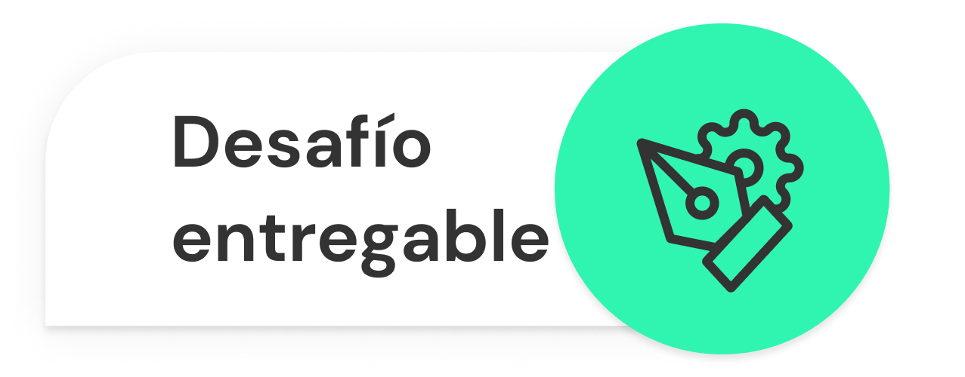
CREAR UN ALGORITMO UTILIZANDO UN CICLO
Formato: Página HTML y código fuente en JavaScript. Debe identificar el apellido del alumno/a en el nombre de archivo comprimido por “claseApellido”. Sugerencia: Usamos la instrucción for para repetir un número fijo de veces. Mientras que usamos while cuando queremos repetir algo hasta que se deje de cumplir una condición.
>> Consigna: Tomando como base los ejemplos anteriores de la estructura for y while, crear un algoritmo que repita un bloque de instrucciones. En cada repetición es necesario efectuar una operación o comparación para obtener una salida por alerta o consola. >>Aspectos a incluir en el entregable: Archivo HTML y Archivo JS, referenciado en el HTML por etiqueta <script src="js/miarchivo.js"></script>, que incluya la definición de un algoritmo en JavaScript que emplee bucles e instrucciones condicionales.
Notes:
Desarrollo de un desafío entregable

Slide 35
CREAR UN ALGORITMO UTILIZANDO UN CICLO
>>Ejemplo: Pedir número mediante prompt y sumarle otro número en cada repetición,realizando una salida por cada resultado Pedir un texto mediante prompt, concatenar un valor en cada repetición, realizando una salida por cada resultado, hasta que se ingresa “ESC”. Pedir un número por prompt, repetir la salida del mensaje “Hola” la cantidad de veces ingresada.
Notes:
Desarrollo de un desafío entregable

Slide 36

¿PREGUNTAS?
Notes:
Obligatoria. Se sugiere ubicar al finalizar la explicación de algún tema, para abrir formalmente el espacio de preguntas y ordenar la interacción.

Slide 37

¡PARA PENSAR!
¿Te gustaría comprobar tus conocimientos de la clase?
Te compartimos a través del chat de zoom
el enlace a un breve quiz de tarea.
Para el profesor:
Acceder a la carpeta “Quizzes” de la camada
Ingresar al formulario de la clase
Pulsar el botón “Invitar”
Copiar el enlace
Compartir el enlace a los alumnos a través del chat
Notes:
ACTIVIDAD “PARA PENSAR” (Optativa)
Duración estimada: 5/10 minutos (de tarea)
Formato: Google Forms
Compartir el enlace del quizz correspondiente a la CLASE 1 de la carpeta “Quizzes”. Aclarar que es optativo.

Slide 38
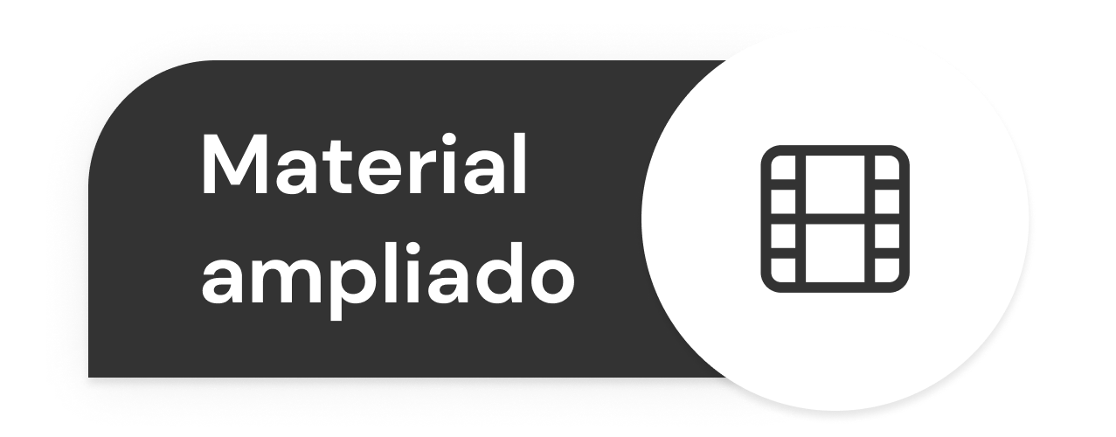

RECURSOS:
Bucles | Los apuntes de Majo (Página 17 a 19).
Te lo explico con gatitos. Bucle FOR.
Te lo explico con gatitos. Bucle WHILE.
Funciones |
Los apuntes de Majo (Página 20).
Te lo explico con gatitos. Parte 1.
Te lo explico con gatitos. Parte 2.
Documentación | Documentación FOR.
Documentación WHILE.
Disponible en nuestro repositorio.
Notes:
Usar para que los estudiantes puedan explorar en sus casas los recursos vistos en clase: artículos, herramientas, websites, videos.

Slide 39
¡MUCHAS GRACIAS!
Resumen de lo visto en clase hoy:
Ciclos: for, while, do while.
Operador switch.
Notes:
Obligatoria siempre. En caso de cerrar con el “mapa de conceptos” se puede dejar solo “muchas gracias”. Completar el resumen con palabras claves de lo visto.

Slide 40

OPINA Y VALORA ESTA CLASE
Notes:
Obligatoria siempre.

Slide 41
#DEMOCRATIZANDOLAEDUCACIÓN
Notes:
Todas las clases

